Slide 1
Teacher Reminder
Воронежский Государственный Университет
Факультет Компьютерных Наук
Кафедра Программирования и Информационных Технологий
Выполнил: студент Рудин П.И.
ВГУ ФКН 4 курс
Воронеж 2020

Slide 2

Введение
В настоящее время человека окружает большое количество различной информации. В этом информационном потоке может забыть о важных вещах, а под рукой у него всегда находится смартфон, который может хранить в себе информацию.

Slide 3




Введение
Социально-ориентированное приложение Teacher Reminder было разработано для обеспечения процесса сохранения информации о слушателях курсов в смартфоне.

Slide 4



Постановка задачи
Функциональные требования к разрабатываемому приложению:
работает на устройствах с операционной системой Android
позволяет сохранять и получать информацию из базы данных
предоставляет удобный и интуитивно-понятный пользовательский интерфейс
безопасно для использования

Slide 5




Инструменты для решения поставленной задачи

Slide 6
Реализованная логика
Запись ФИО слушателя в базу данных
Запись логина слушателя в базу данных
Запись почты слушателя в базу данных
Запись информации о слушателе в базу данных
Отображение информации о слушателях в виде списка
Получение контактной информации разработчика

Slide 7
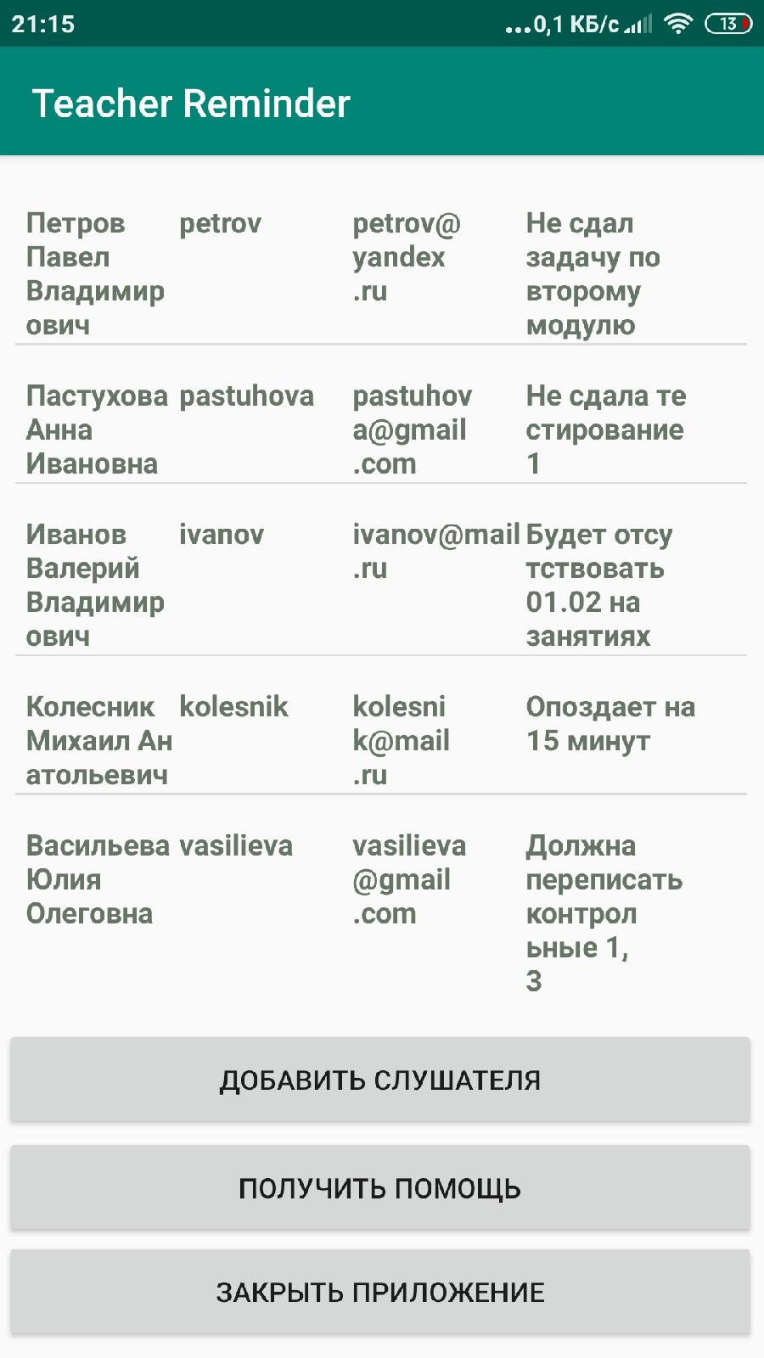
Демонстрация проекта
Основное окно приложения

Slide 8
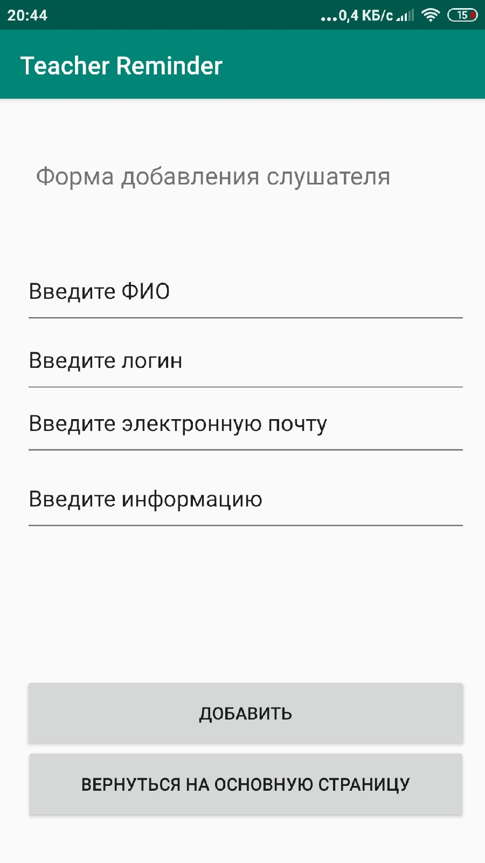
Демонстрация проекта
Форма добавления информации

Slide 9
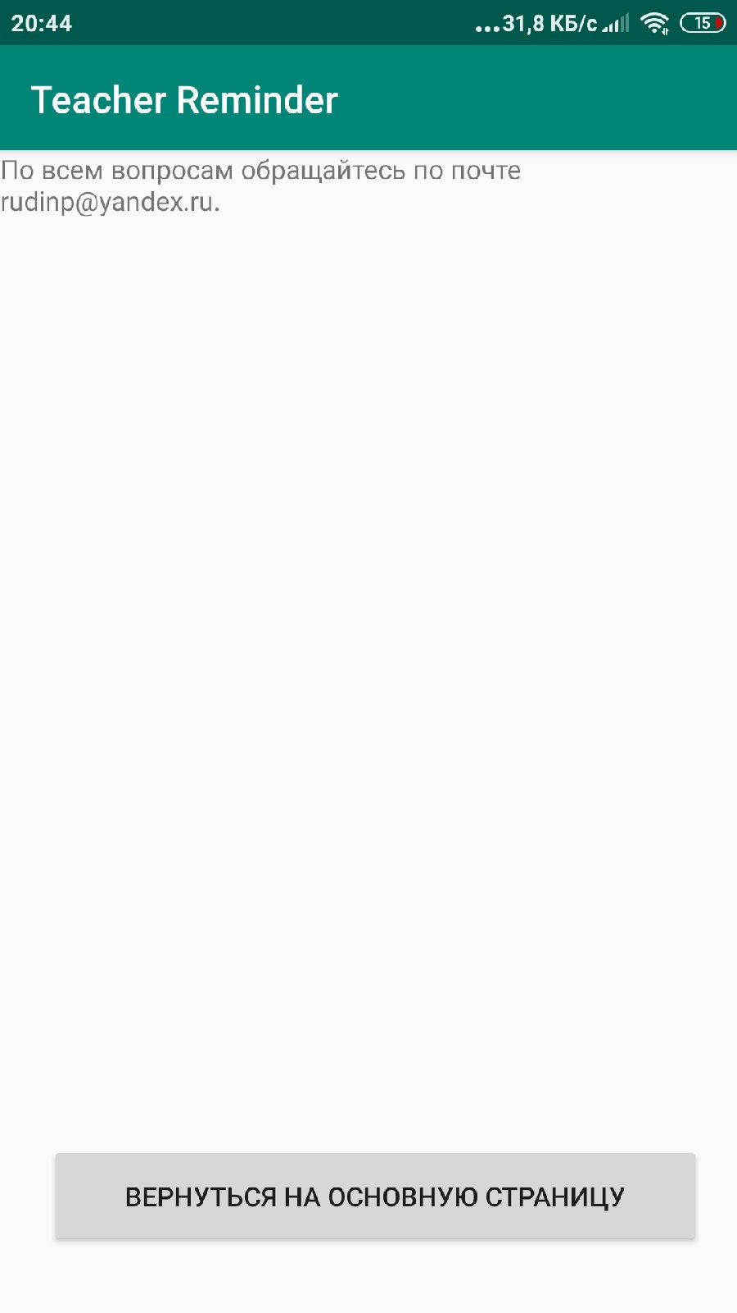
Демонстрация проекта
Форма помощи

Slide 10
Перспективы развития проекта
Внедрение дополнительной функциональности
Внедрение системы оповещений для пользователей
Разработка системы подсказок и помощи для новых пользователей
Реализация возможности работы с файлами(документами)
Внедрение проекта в опытное использование
Поддержка и доработка приложения

Slide 11
Благодарю за внимание!
Рудин П.И.
ВГУ Факультет Компьютерных наук
Воронеж 2020

